Slide 2
O Logotipo do CIPED
Todas as letras iniciais do CIPED
Cores: Pluridiversidade: ciência, criança, gênero, várias especialidades, vários laboratórios.
Microscópio e DNA: Um dos primeiros instrumentos de pesquisa ao mais recente
Principais colaboradores: Marcos Nolasco, Gil Guerra, Maria Ângela,
Rosa, Milton, Pedretti e João e AUDIO VISUAL da FCM

Slide 3
Centro de Investigação em Pediatria. CIPED
Agradecimentos:
Coordenadores do CIPED
Prof. Dr. José Martins Filho 1998 a 1999
Prof. Dr. Antonio Condino Neto 1999 a 2003
Profa. Dra. Marluce dos S. Vilela 2003 a 2010
Prof. Dr. Gil Guerra Junior 2010 a 2014

Slide 4
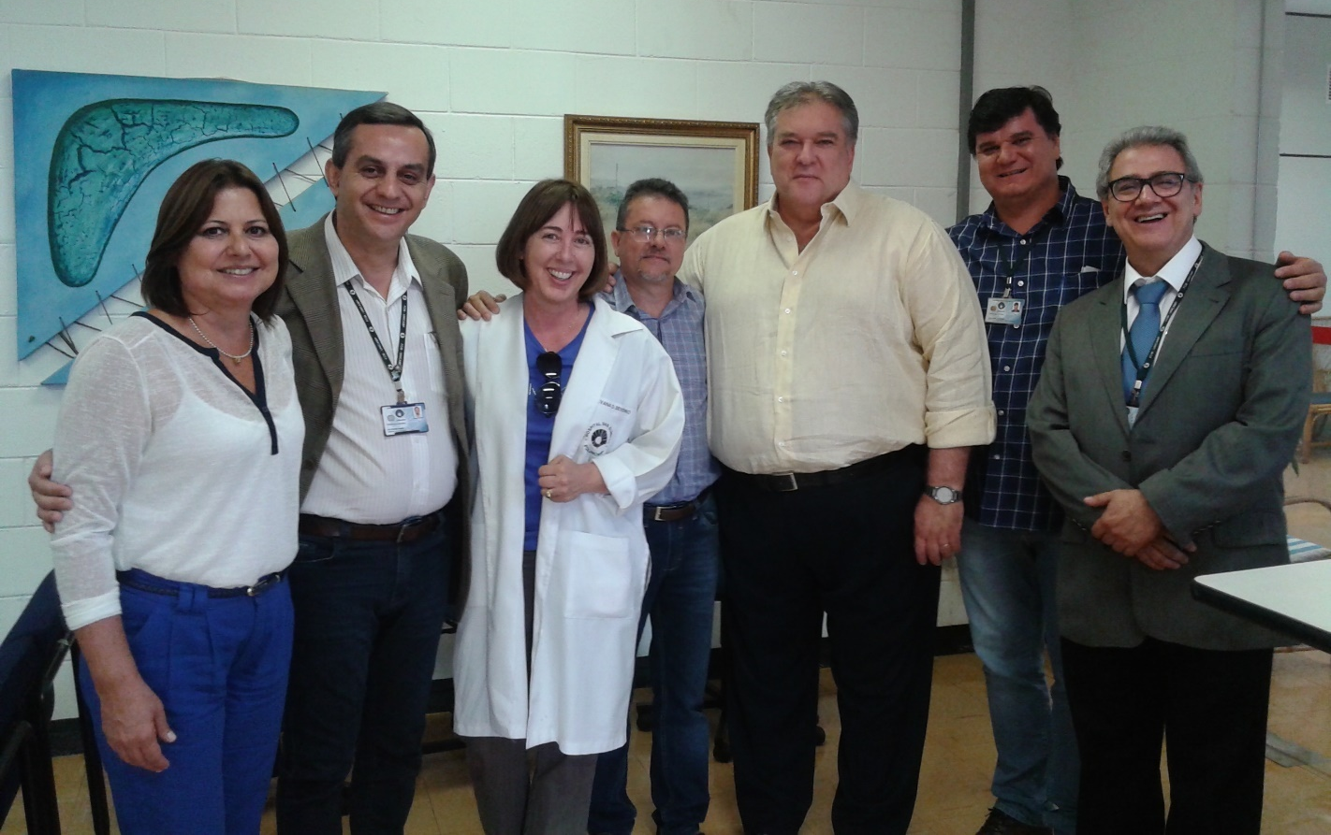
Rosa; Silvana; Milton; Pedretti; João Daniel
Notes:
Principais Atividades Admnistrativas

Slide 5
CIPED: 10 Laboratórios
1. LAFIC | Laboratório de Fibrose Cística | Antônio Fernando Ribeiro
2. LAFIP | Laboratório de Fisiologia Pulmonar | Jose Dirceu Ribeiro
3. LCCP | Laboratório de Cultura de Células da Pele | Maria Beatriz Puzzi
4. LEP | Lab. de Endocrinologia Pediátrica | Lilia Li
5. LGAHEP | Lab. de Invest. Diagnóstica de Gastroent. e Hepatite Pediátrica | Gabriel Hessel
6. LIM | Lab. de Imunologia | Maria Marluce S. Vilela
7. LIP | Lab. de Investigação em Patologia | José Vassallo
8. LPT | Lab. de Pesquisa Translacional em SCA | Marcos Nolasco da Silva
9. LABCRED | Laboratório de Crescimento e Desenvolvimento | Gil Guerra-Júnior
10. LABURO | Lab. de Urodinâmica e Incontinência urinária | Carlos Levi Arturo D’Ancona e Maria Helena Baena de Moraes Lopes

Slide 6
CIPED: 1998- 2018
10 laboratórios: pesquisas colaborativas nacionais com o HC-FCM, CAISM, Hemocentro, Gastrocentro, CBMEG, Maternidade de Campinas, Instituto Butantan, USP; UNIFESP; PUC Porto Alegre
Internacionais:
Universidade de Toyama Japão, - LIM
Universidade de Massachussets, LPT
Universidade de Chiba- Japão - LIM
Universidade Mcgill. LPT
Universidade da California San Diego – USA LAFIP Paul Quinton
Hospital for Sick Children Toronto – Canada LAFIC Tanja Gonska
Universidade de Lisboa LAFIC e LAFIP Margarida Amaral
Universidade de Tubingen Germany. LAFIC e LAFIP Karl Kunsellmann
Universidade de Copenhagem. Denmark LAFIC e LAFIP Neils Hoyb
Université catholique de Louvain, Brussels Belgium. LAFIP Terezinha Leal
11. Washington University, St Louis, MO. LAFIP Thomas Ferkol
12. Harvard Medical School, Boston, EUA. LEP
Notes:
Principais Atividades Admnistrativas

Slide 7
10 motivos para otimismo e agradecimentos ao CIPED pelos 20 anos do LAFIP
60 teses defendidas: (40M e 20D) 3 teses/ano
150 artigos publicados: 7 artigos/ano
280 trabalhos em congressos 14 trabalhos/ano
Bolsa Prod. Pesquisa CNPq
10 Projetos FAPESP 1 projeto / 2 anos
5 apoios CNPq
Fomento FAEPEX e CAPES
Notes:
Principais Atividades Admnistrativas

Slide 8
2014: Festa de comemoração da tese de número 50 do LAFIP

Slide 9
10 motivos para otimismo e agradecimentos ao CIPED pelos 20 anos do LAFIP
8. 1 Patente
9. 205 participações em Bancas examinadoras 17/ano
Em 2018: Recebimento de novos aparelhos (FAPESP e CNPq)
Impulse Oscilometry System (IOS)
Fração Exalada de Oxido Nítrico
Evaporimetria
11. Aumento do número de pesquisas e exames realizados.
Notes:
Principais Atividades Admnistrativas

Slide 10
Notes:
Principais Atividades Admnistrativas

Slide 11
Projetos multicêntricos: Lafip
Discinesia Ciliar Primaria –
FAPESP e CNPq:
Valores 200.000 (FAPESP) + 890.000,00 reais (CNPq)
FeNo; Análise Genética, Novo Aparelho de Espirometria, 2 aparelhos de Evaporimetria e um aparelho de Impulse Oscilometry System (IOS) para o LAFIP
PUC Porto Alegre - Marcus Herbert Jones
Unicamp – Jose Dirceu Ribeiro
Washington University, St Louis, MO; Thomas Ferkol
USP: Thais Mauad
Notes:
Principais Atividades Admnistrativas

Slide 12
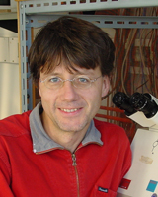
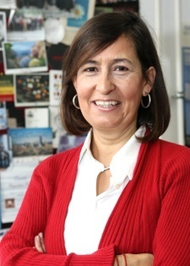
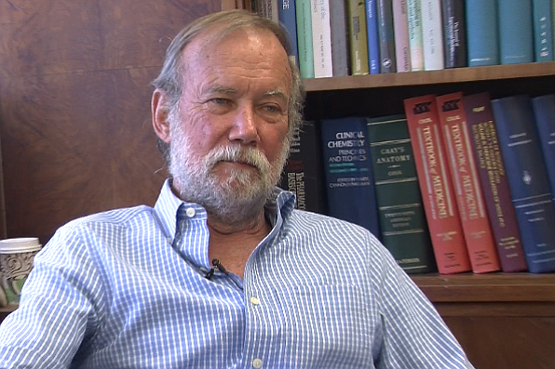
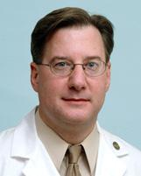
LAFIP - LAFIC
Produções de projetos e artigos científicos com outros países,
Julia Avolio, Wan Fong,
ALEMANHA K Kunsselmann PORTUGAL Margarida e Marisa CANADA Tanja Gonska
DINAMARCA Hoiby ESTADOS UNIDOS Paul Quinton e Thomas Ferkol
Notes:
Principais Atividades Admnistrativas

Slide 13
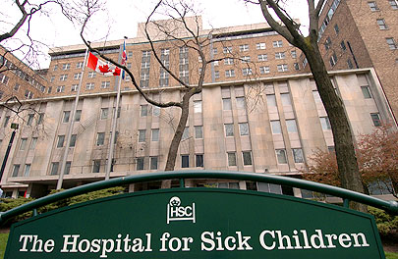
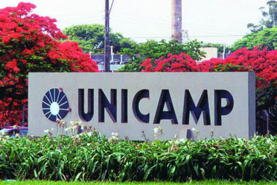
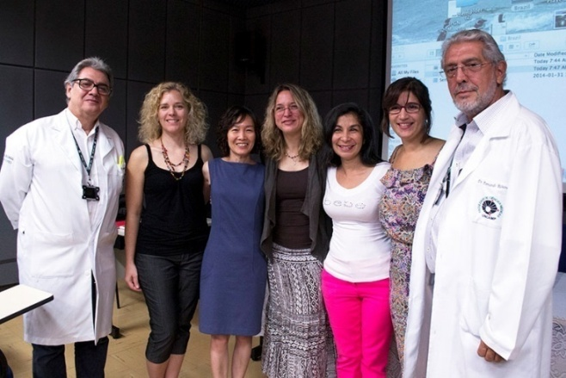
Brazilian-Canadian Workshop on Electrophysiology and Diagnosis in Cystic Fibrosis. Diagnosing Cystic Fibrosis in neonates and adults: Where do we draw the line?
LAFIP
LAFIC
A função da proteína CFTR pelo teste do Evaporímetro
Notes:
Principais Atividades Admnistrativas

Slide 14
LAFIP
LAFIC
Notes:
Principais Atividades Admnistrativas

Slide 15
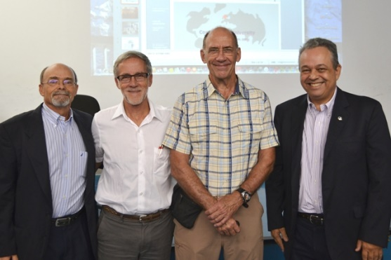
LAFIP
LAFIC
Notes:
Principais Atividades Admnistrativas

Slide 16
LAFIP
LAFIC
Notes:
Principais Atividades Admnistrativas

Slide 17
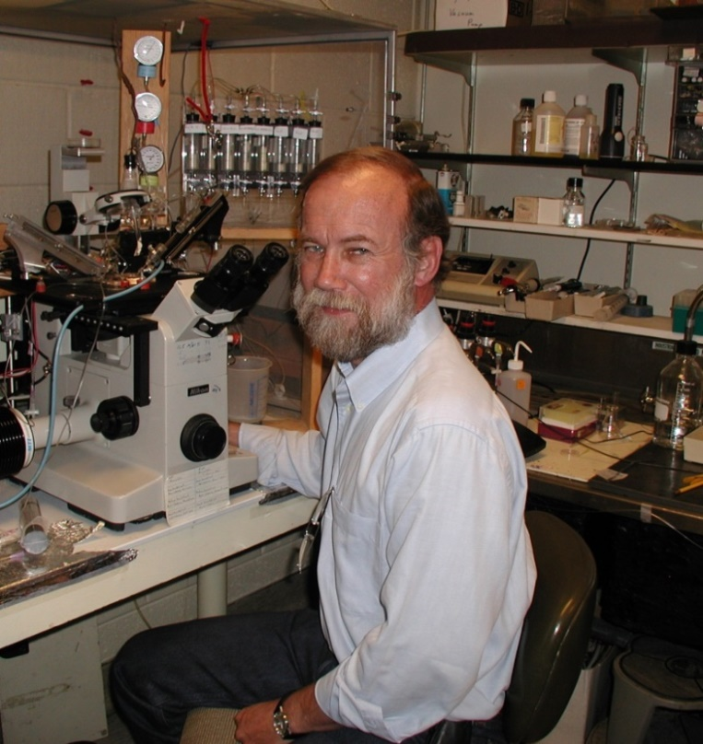
PAUL M. QUINTON - Physiological Basis of Cystic Fibrosis:
University of California, San Diego - USA
Notes:
Principais Atividades Admnistrativas

Slide 18
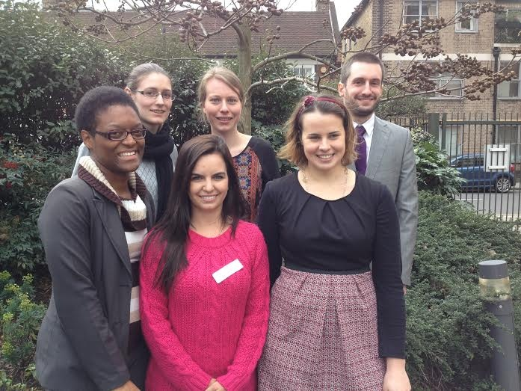
European Cystic Fibrosis Society – Young Investigators - London 2016
Notes:
Principais Atividades Admnistrativas

Slide 19
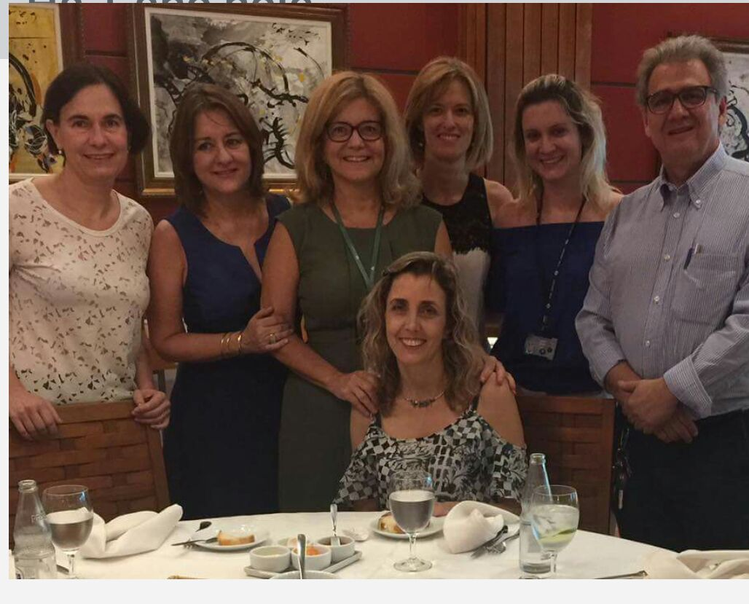
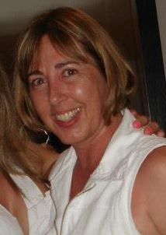
Agradecimentos
Pneumologia Pediátrica e Lafip
Cristina
M. Ângela
Adyléia
Milena
Andressa
Emília
Silvana
Denise
Notes:
Principais Atividades Admnistrativas

Slide 20
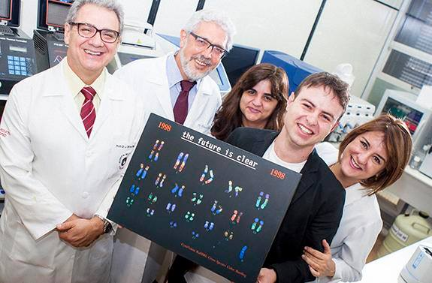
Parceria com a Genética Médica da FCM

Slide 21
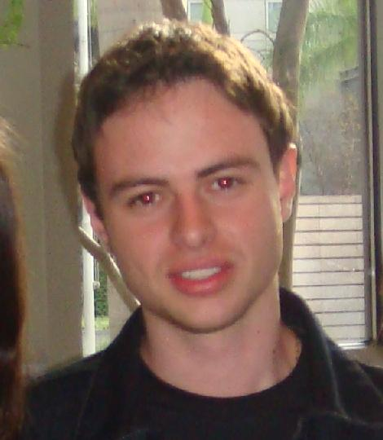
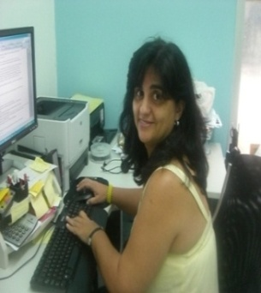
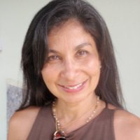
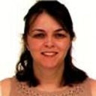
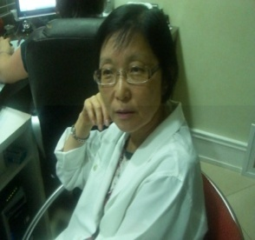
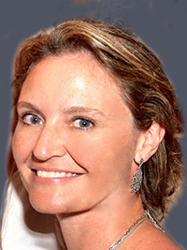
Agradecimentos LAFIP/CIPED
Genética Médica
Marson; Bertuzzo
Gastropediatria
Ribeiro; Servidoni
Imunologia Alergia
Ricetto Nolasco da Silva
Otorrinolaringologia
Eulália, Rebeca

Slide 22
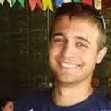
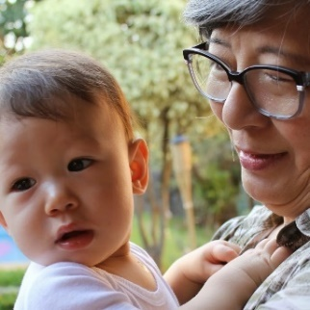
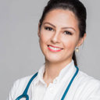
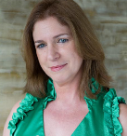
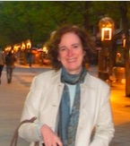
Agradecimentos
Microbiologia
Carlos Levy – Renan Mauch
Triagem Neonatal
Maura Goto
Nutrição
Roberto Negrão
Endócrino
Gil Guerra; Mariana
Pneumologia - Adultos
Ilma Paschoal; Monica Corso Pereira

Slide 23
LAFIP/CIPED: Parcerias em publicações com docentes do Depto de pediatria
(19 docentes).
Ambulatório: André M. Morcilo; Denise B. Marmo;
Endócrino: Gil Guerra Junior
Enfermaria: A. Terezinha Tresoldi
Emergência: Emilio Baracat, Andrea Fraga
Gastro: Antonio Fernando Ribeiro, Elizete Lomazi; Gabriel Hessel
Imunologia: Marcos Nolasco, Maria Marluce S. Vilela, Adriana Ricetto
Neonatologia: Maria Aparecida Mezzacapa; Francisco Mezzacapa.
Pediatria Social: Roberto Teixeira; Mariana Zambon; Maria Ângela Antônio; Antonio A. Barros Filho
Pneumologia Ayléia Dalbo Contrera Toro

Slide 24
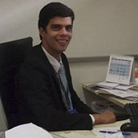
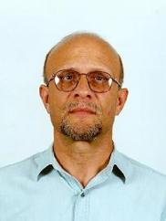
Agradecimentos por Parcerias com o LAFIP
Rodrigo Ramos Catharino
Faculdade de Ciências Farmacêuticas
Patente e Artigo científico
Francisco Benedito Teixeira Pessine
Instituto de química
Francisco Ubaldo Vieira Junior e Eduardo Costa Tavares
Centro de Engenharia Biomédica da Unicamp

Slide 25
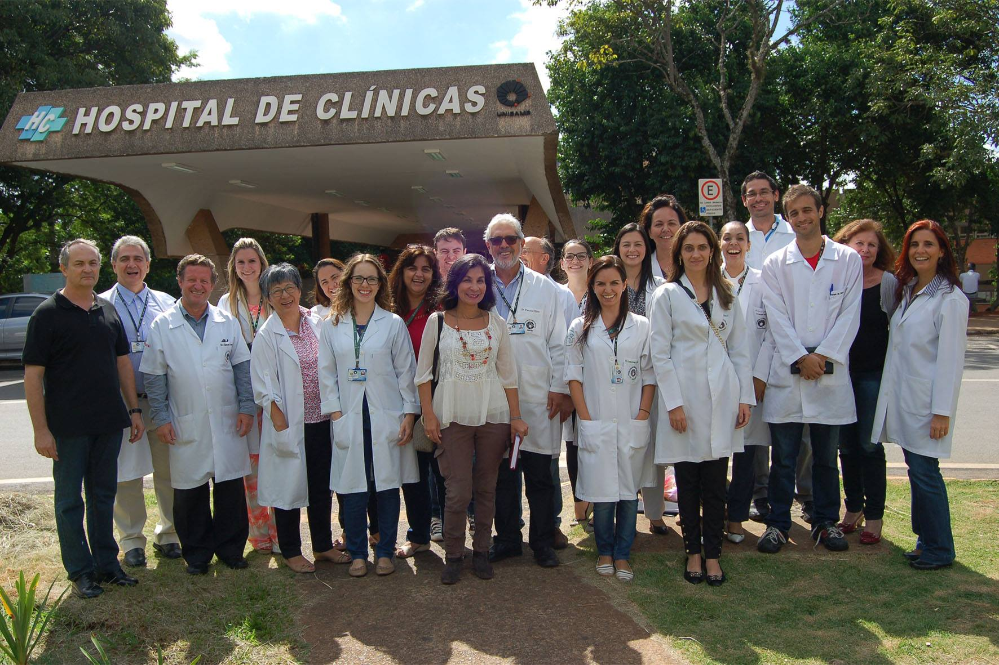
Agradecimentos
Equipe Transdisciplinar de Fibrose Cística

Slide 26
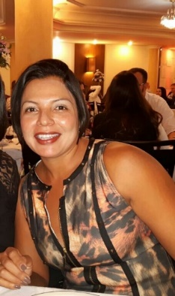
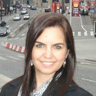
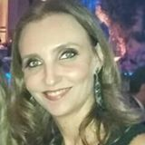
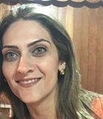
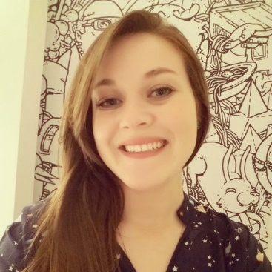
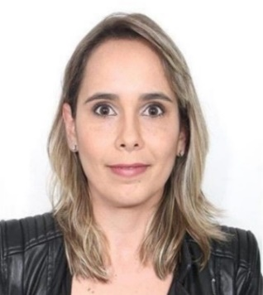
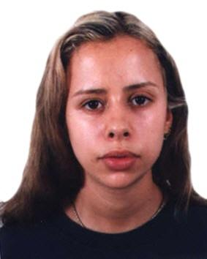
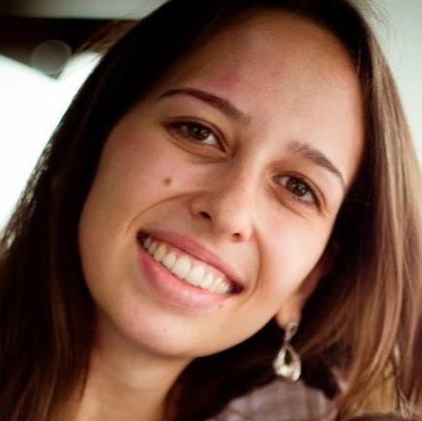
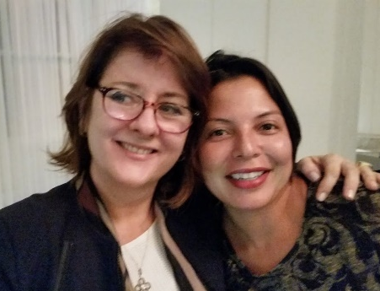
Agradecimentos: Fisioterapeutas
Maria Ângela Ribeiro; Camila Isabel Schivinski; Carla Souza Gomez;
Milena Antonelli Choen; Paloma Francisco Parazzi; Renata Tiemi Okuro,
Maíra Assumpção; Celize Bresciani Almeida; Adriana Carolina Marques Ferreira; Priscila Oliveira; Alethea Faria; Mariana S Ferreira;

Slide 27
Almicar Goyheniex Gigante – Pelotas, RS
“Uma Universidade pode ser afetada por vários tipos de pobreza. Não pode jamais ser pobre de esperança, carente de ousadia e desprovida de vontade.”

Slide 28
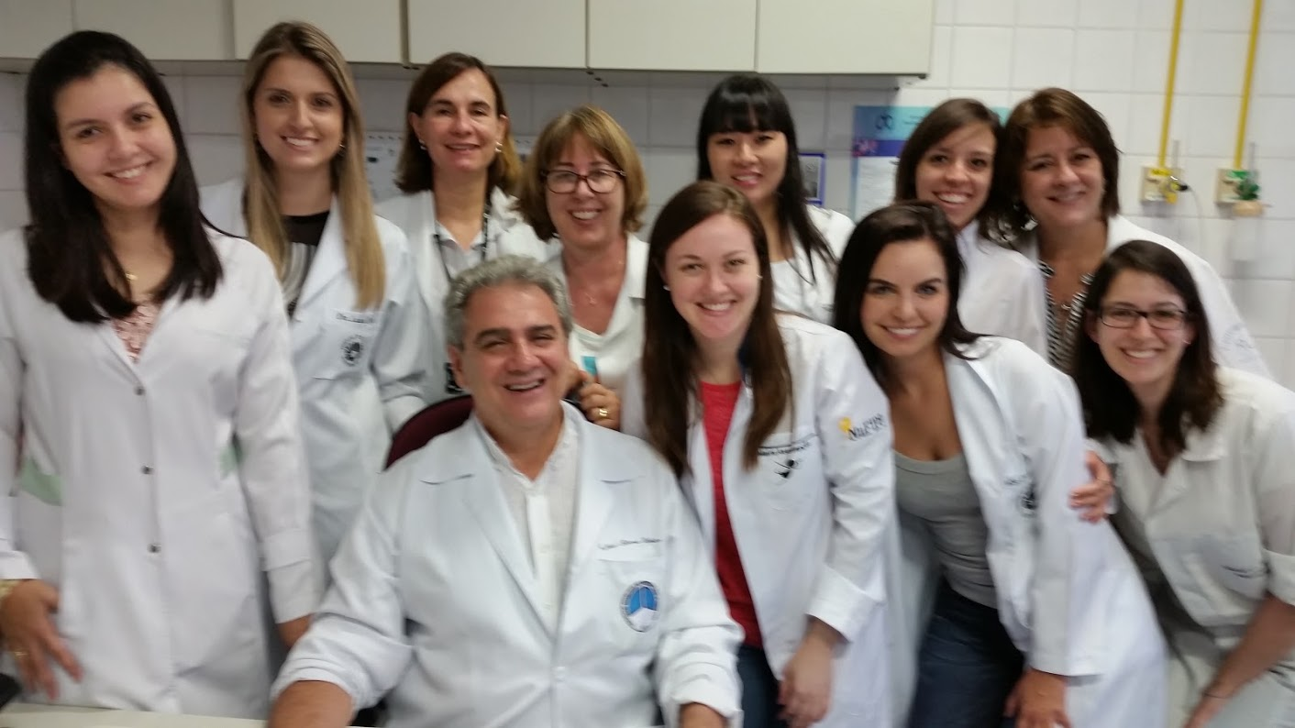
Alunos(as) de pós graduação
Notes:
Principais Atividades Admnistrativas

Slide 29
Denise
Notes:
Principais Atividades Admnistrativas

Slide 30
Alunos(as) de pós graduação
202 trabalhos científicos . 44 trabalhos da Pediatria da Unicamp
20% de todos os trabalhos científicos no Congresso Latino Americano
A maioria do LAFIP

Slide 31
44 trabalhos num único congresso Latino Americano
Notes:
Principais Atividades Admnistrativas

Slide 32
Muito obrigado a todos os que lutam e lutaram pelo CIPED e seus laboratórios.
Notes:
Principais Atividades Admnistrativas

